Slide 1
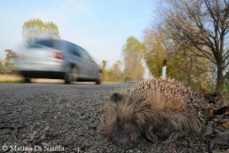
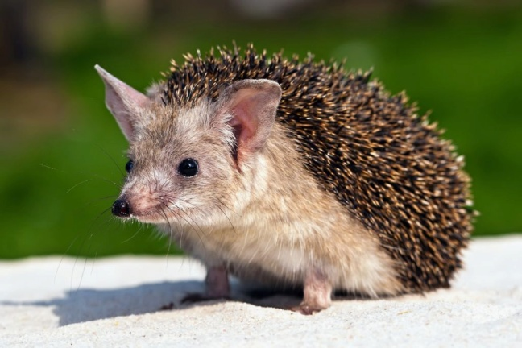
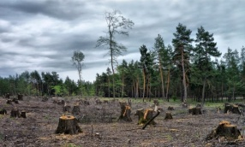
Мы тоже хотим жить!!!
Ушастый ёж самый мелкий из ежей Сибири. Длина его тельца составляет от 130-200 мм. Основная отличительная особенность: наличие длинных, до 5 см, ушных раковин.
SOS!SOS!SOS!
Жертвы автотранспорта,
проезжающего
по дорогам
Применение
ядохимикатов,
при обработке
полей
Не рубите лес!
Это наш дом
Поедая вредных насекомых и вредителей сельскохозяйственных полей, приносит
ОГРОМНУЮ
пользу
человеку
.
Не губите ежиков, пожалейте ежиков, Полюбите ежиков, как люблю их я. Не гоните ежиков - ведь они хорошие
Это наши меньшие, милые друзья.
Их мало очень стало
в мире нашем жить
Им нужен «чистый» лес,
чтоб норки свои рыть.
Хватит мусорить и гадить,
засоряя лес.
Нужно нам с природой ладить, чтобы мир наш
НЕ ИСЧЕЗ!
Муниципальное бюджетное дошкольное образовательное учреждение
«Детский сад № 27 «Петушок»
СОХРАНИМ УШАСТОГО
ЁЖИКА
ВМЕСТЕ
Авторы составители:
Абрамова Екатерина
Педич Елизавета
Цупенков Захар
Целищев Иван
г.Камень-на-Оби
2018 г

Slide 2
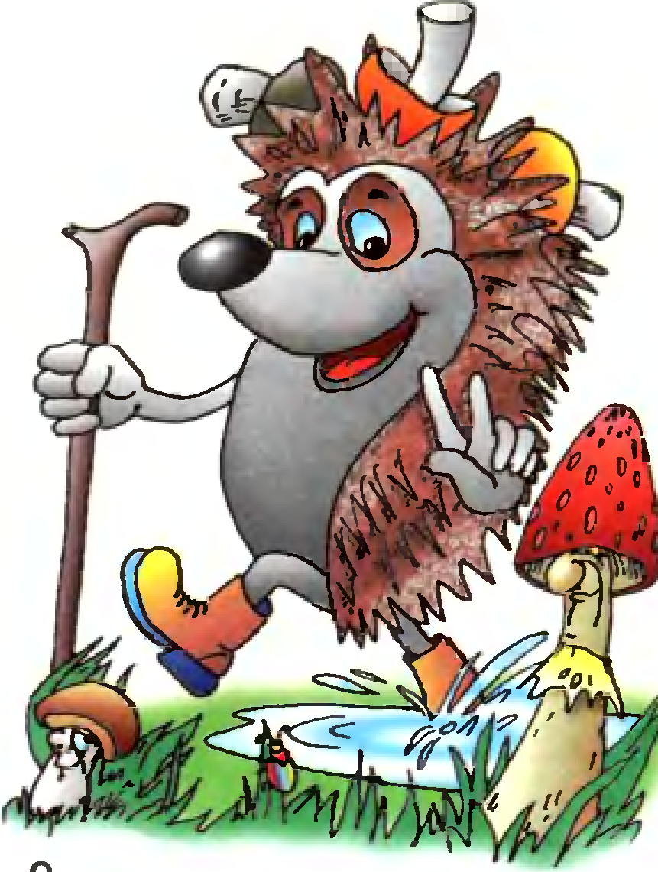
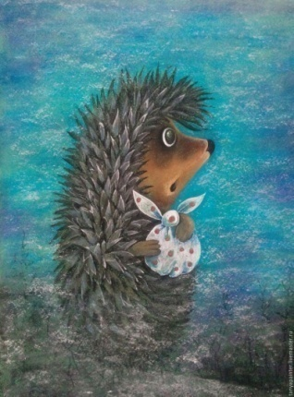
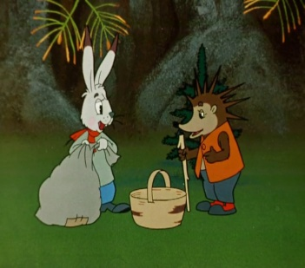
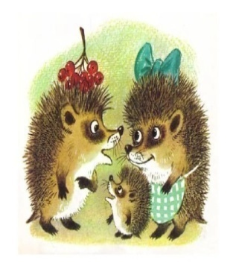
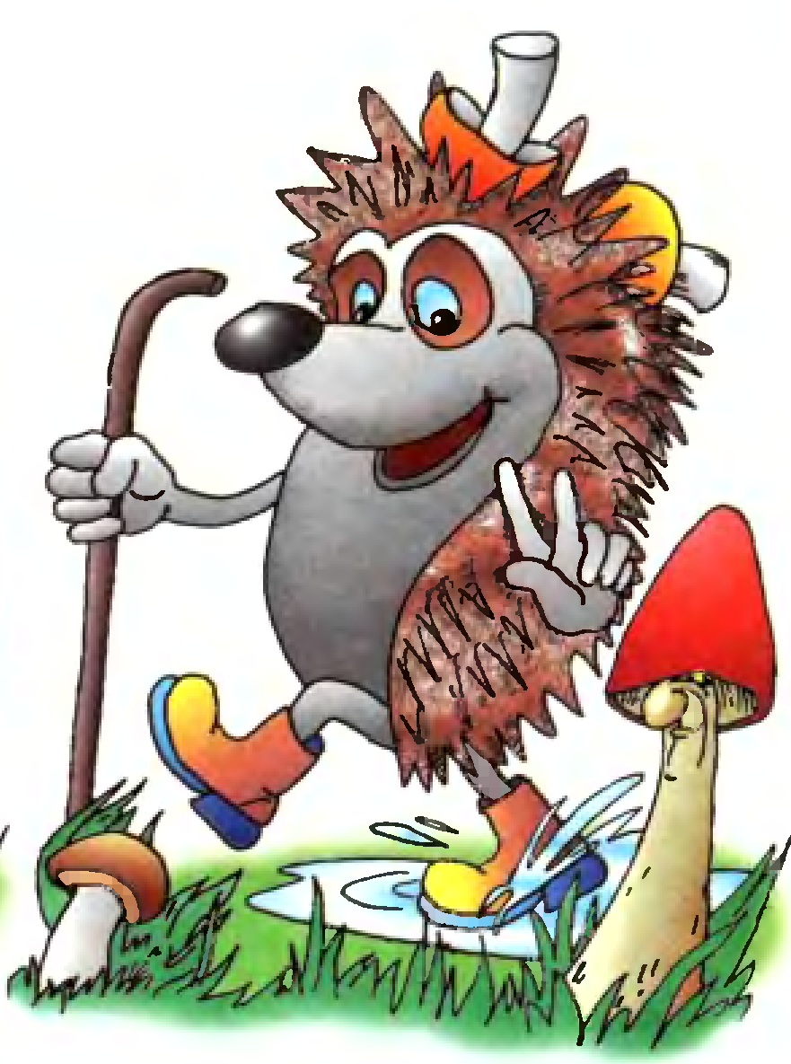
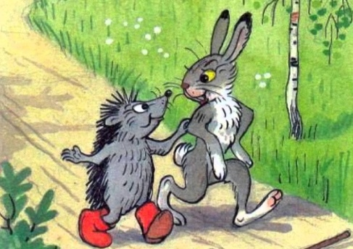
Занимательная страничка
Угадай, в какой сказки живёт Ёжик
Найди 10 отличий
Обведи Ёжика по точкам

